Slide 1
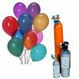
10 известных АЛМАЗОВ.

Slide 2
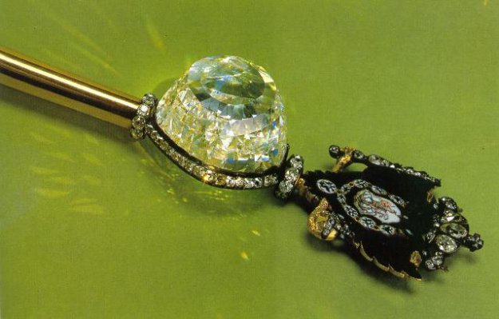
Бриллиант
«Орлов»

Slide 3
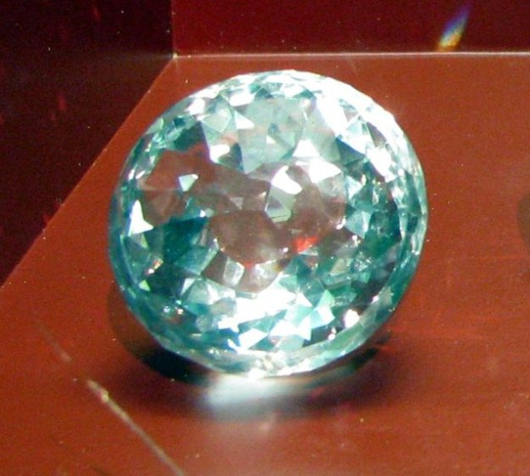
«Великий Могол»

Slide 4
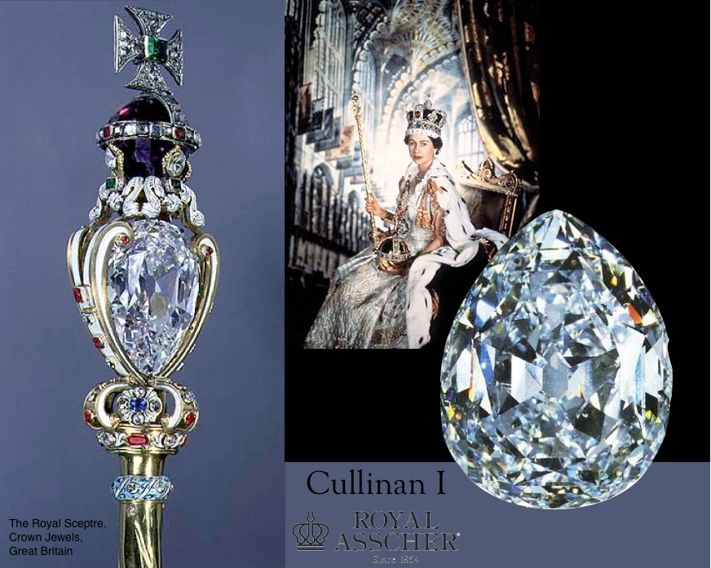
Алмаз
Куллинан

Slide 5
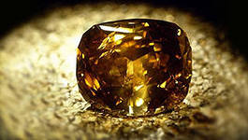
Алмаз «Золотой
юбилей»

Slide 6
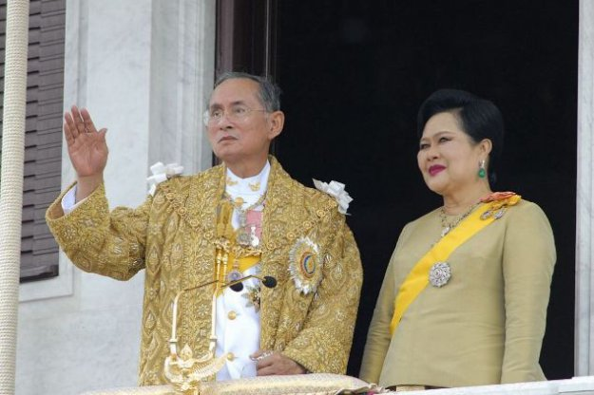

Slide 7
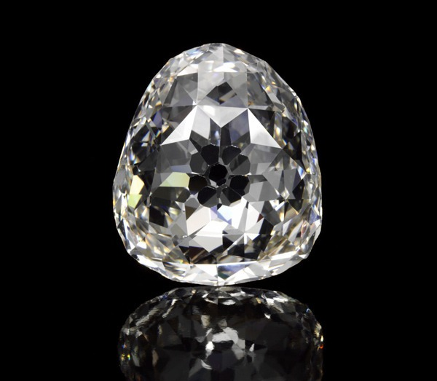
Бриллиант «Санси»

Slide 8
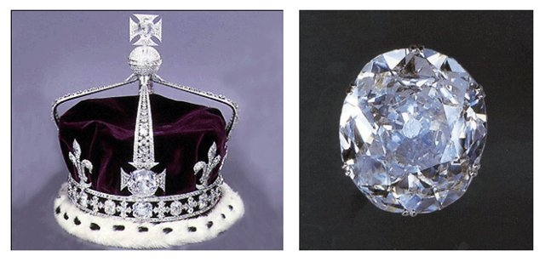
Алмаз «Кохинур»

Slide 9
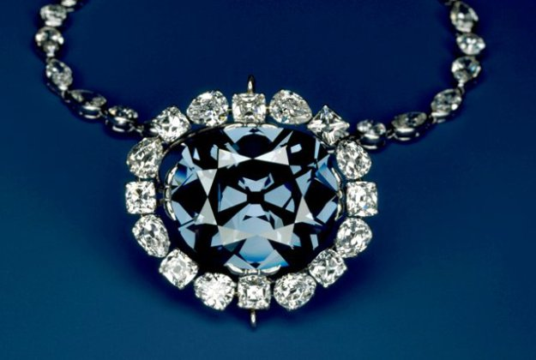
Алмаз «Хоуп»

Slide 10
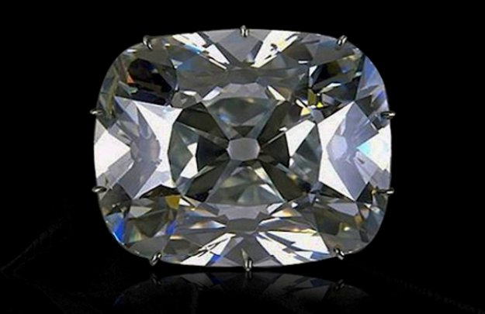
Алмаз Регента

Slide 11
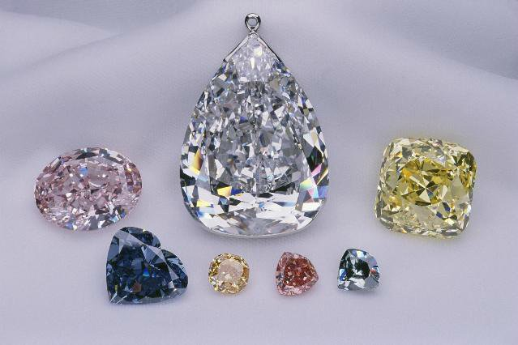
Алмаз «Звезда Тысячелетия»

Slide 12
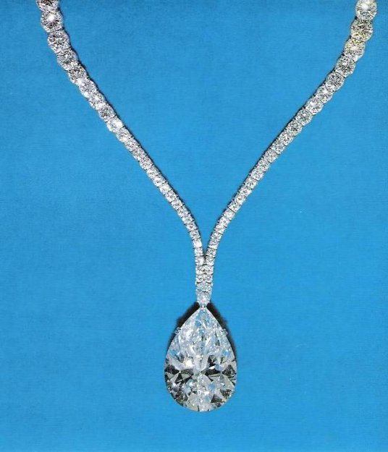
Бриллиант
Тейлор-
Бартон

Slide 13
